Slide 1

МИНИСТЕРСТВО ОБРАЗОВАНИЯ
ТВЕРСКОЙ ОБЛАСТИ
Об организации отдыха, оздоровления и занятости детей и подростков Тверской области в 2022 году
г. Тверь
15 марта 2022 года

Slide 2
ПРАВОВЫЕ ОСНОВАНИЯ И ЦЕЛЬ ПРИНЯТИЯ ПРОЕКТА НОРМАТИВНОГО ПРАВОВОГО АКТА
Федеральный закон от 24.07.1998 № 124-ФЗ «Об основных гарантиях прав ребенка в Российской Федерации»
Закон Тверской области от 31.03.2010 № 24-ЗО «Об организации и обеспечении отдыха и оздоровления детей в Тверской области»
Правовое основание
Организация отдыха, оздоровления и занятости детей и подростков Тверской области в 2022 году
Цель
Notes:
2

Slide 3
ОСНОВНЫЕ ПОЛОЖЕНИЯ
Проект постановления
Правительства Тверской области
«Об организации отдыха, оздоровления и занятости детей и подростков Тверской области в 2022 году»
Поручения исполнительным органам государственной власти
Тверской области
Средняя стоимость путевки в загородные организации отдыха детей и их оздоровления
Нормативы расходов областного бюджета на организацию отдыха детей
Рекомендации Главам муниципальных образований по организации оздоровительного отдыха и занятости детей в каникулярное время

Slide 4
СРЕДСТВА, ПРЕДУСМОТРЕННЫЕ НА ПРОВЕДЕНИЕ
ОЗДОРОВИТЕЛЬНОЙ КАМПАНИИ В 2022 ГОДУ
№ | Финансовые средства (тыс. руб.) | 2022 год
1 | 2 | 3
1 | Средства областного бюджета, в том числе : | 427 645,0
2 | Министерство образования Тверской области | 105 635,4
3 | Министерство демографической и семейной политики Тверской области | 41 374,9
4 | Главное управление по труду и занятости населения Тверской области | 19 758,6
5 | Министерство здравоохранения Тверской области | 260 876,1

Slide 5
КООРДИНАТОРЫ ОРГАНИЗАЦИИ ОТДЫХА, ОЗДОРОВЛЕНИЯ И ЗАНЯТОСТИ ДЕТЕЙ В 2022 ГОДУ
Главное управление по труду и занятости населения
Тверской области
Министерство образования Тверской области
координация организации отдыха детей;
организация отдыха детей в трудной жизненной ситуации;
организация оздоровления детей;
организация и координация трудоустройства несовершеннолетних 14-18 лет;
проведение медицинских осмотров;
содействие в комплектовании штатов;
Министерство демографической и семейной политики
Тверской области
Министерство здравоохранения Тверской области
укрепление материально-технической базы загородных лагерей;
Организация отдыха детей-сирот и детей, оставшихся без попечения родителей;
Органы местного самоуправления муниципальных образований Тверской области
организация отдыха детей в каникулярное время, в том числе проведение мероприятий по обеспечению безопасности жизни и здоровья детей
4

Slide 6
ПЛАН МЕРОПРИЯТИЙ ПО ОРГАНИЗАЦИИ ОТДЫХА,
ОЗДОРОВЛЕНИЯ И ЗАНЯТОСТИ ДЕТЕЙ
Организационное обеспечение
Межведомственное взаимодействие по вопросам организации отдыха, оздоровления и занятости детей и подростков.
Кадровое обеспечение
100% укомплектованность организаций отдыха детей и их оздоровления в соответствии с законодательством квалифицированными педагогическими, медицинскими кадрами, вожатыми, поварами, работниками пищеблока.
Информационное обеспечение
Открытость, доступность, объективность информации об отдыхе детей, защита детей от информации, причиняющей вред их здоровью и (или) развитию.

Slide 7
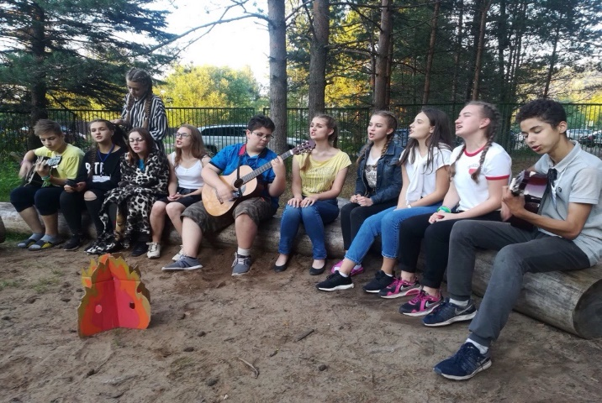
СУБСИДИИ МУНИЦИПАЛЬНЫМ ОБРАЗОВАНИЯМ НА ОРГАНИЗАЦИЮ ОТДЫХА ДЕТЕЙ В КАНИКУЛЯРНОЕ ВРЕМЯ
В 2022 году - 97,2 млн. руб.
606 муниципальных организаций отдыха детей и их оздоровления, включенных в реестр Тверской области
42 муниципальных образования Тверской области
Софинансирование расходных обязательств в части стоимости питания более 50 тыс. детей
Оплата части стоимости путевки в загородные стационарные лагеря для 5,6 тыс. детей

Slide 8
НОРМАТИВЫ РАСХОДОВ НА ОРГАНИЗАЦИЮ ОТДЫХА ДЕТЕЙ
В КАНИКУЛЯРНОЕ ВРЕМЯ В 2022 ГОДУ
№ | Норматив | Руб.
1 | 2 | 3
1 | расходов на питание на одного ребенка в день в лагере с дневным пребыванием, лагере труда и отдыха | 85,0
 | для детей в трудной жизненной ситуации, для детей в государственных общеобразовательных организациях | 108,5
2 | расходов на питание в палаточном лагере, многодневном походе | 119,0
 | для детей в трудной жизненной ситуации | 154,0
3 | расходов, связанных с оплатой стоимости путевки в загородные лагеря:
 | для детей работников муниципальных и государственных учреждений | 11 858,0
 | для иных категорий детей | 5 929,0
4 | расходов, связанный с оплатой стоимости путевки в загородные лагеря региона (21 день), для детей, находящихся в государственных учреждениях Тверской области , и детей, находящихся в трудной жизненной ситуации | 18 285,0

Slide 9
ПОРУЧЕНИЯ КООРДИНАТОРАМ ОЗДОРОВИТЕЛЬНОГО ОТДЫХА
И ЗАНЯТОСТИ ДЕТЕЙ В 2022 ГОДУ
Исполнительным органам государственной власти Тверской области:
обеспечить контроль за целевым расходованием средств, предоставленных муниципальным образованиям Тверской области;
сохранить долю охвата детей, в том числе приоритетных категорий, организованными формами отдыха и оздоровления на уровне не ниже 2019 года;
обеспечить координацию действий по обеспечению безопасности жизни и здоровья детей в период их пребывания в организациях отдыха детей и их оздоровления;
Организовать мониторинг деятельности организаций отдыха детей и их оздоровления, расположенных на территории Тверской области.

Slide 10
ПОРУЧЕНИЯ КООРДИНАТОРАМ ОЗДОРОВИТЕЛЬНОГО ОТДЫХА
И ЗАНЯТОСТИ ДЕТЕЙ В 2022 ГОДУ (продолжение)
Органам местного самоуправления Тверской области:
сохранить охват детей, в том числе приоритетных категорий, организованными формами отдыха и оздоровления на уровне не ниже 2019 года;
обеспечить своевременное финансирование организации отдыха детей и их оздоровления на территории муниципального образования и соблюдение требований законодательства при проведении оздоровительной кампании;
обеспечить готовность организаций, предоставляющих услуги по отдыху и оздоровлению детей на территории муниципального образования, к оздоровительной кампании в соответствии с требованиями законодательства, своевременную приемку учреждений отдыха и оздоровления детей к летней оздоровительной кампании;
обеспечить 100% комплектование штатов организаций отдыха детей и их оздоровления квалифицированными работниками, не допускать прием на работу граждан, не представивших справку об отсутствии судимости;
обеспечить межведомственное взаимодействие по выявлению и недопущению деятельности несанкционированных объектов детского отдыха.

